Slide 1
بهینه سازی فرایند تشکیل نیروگاه برق مجازی با استفاده از نظریه بازی
دانشجو: سهیل رستگار
استاد راهنما: دکتر ناصر مزینی
بهمن 1398

Slide 2
چکیده
با سرعت گرفتن رشد شبکه­­های هوشمند برق، چالش­های متعددی نیز برای استفاده از این شبکه­ها به وجود می­آید. با افزایش تعداد اعضای شبکه­های هوشمند، ارائه­ی مکانیزمی برای کنترل آن­ها دشوارتر می­شود. خصوصاً که تعداد زیادی ازین اعضا شامل مولد­های خورشیدی و بادی و همینطور مولد­های کوچک خانگی می­­شود. این مولد­ها به دلیل کوچک بودن و غیرقابل اطمینان بودن از دید شبکه قابل اتکا نبوده و نمی­توانند نقشی موثر در شبکه ایفا کنند.
نیروگاه­ برق مجازی مکانیزمی است که برای حل این مسائل معرفی شده است. به این ترتیب که اعضا با یافتن اعضای مکمل، تولید کلی و ضریب اطمینان تولید خود را افزایش می­دهند و به عنوان یک مجموعه­ی قابل اتکا از طرف شبکه نیز پشتیبانی شوند. با این کار هم ارزش سرویس­های انرژی اعضا بیشینه می­شود، و هم با خطای پیش بینی کمتر مجموعه، شبکه با قابلیت اطمینان بیشتری می­تواند سرویس دهی کند. در این پایان نامه، مکانیزمی برای شکل گرفتن نیروگاه برق مجازی معرفی می­گردد و ارتباط میان سود شبکه و مولد بررسی می­شود.
در مکانیزم ارائه شده از نظریه­ی بازی­ها برای مسئله­ی شکل گیری نیروگاه برق مجازی، به صورتی که هم اعضا هم شبکه سود کنند استفاده شده است. بدین منظور یک مکانیسم قیمت گذاری به کار برده شده که شامل پاداش برای انگیزه بخشی به اعضا جهت تشکیل نیروگاه برق مجازی است. سپس توابع و پارامتر­های مختلف و تاثیر آن­ها در فرایند شکل­گرفتن نیروگاه برق مجازی و میزان سود موجودیت­های مختلف بررسی شده است. چارچوب پیشنهادی با استفاده از زبان پایتون پیاده­سازی شده است.
کلمات کلیدی: شبکه­ی هوشمند برق، نیروگاه برق مجازی، نظریه­ی بازی­ها، مکانیسم قیمت گذاری.

Slide 3
فصل اول: مقدمه

Slide 4
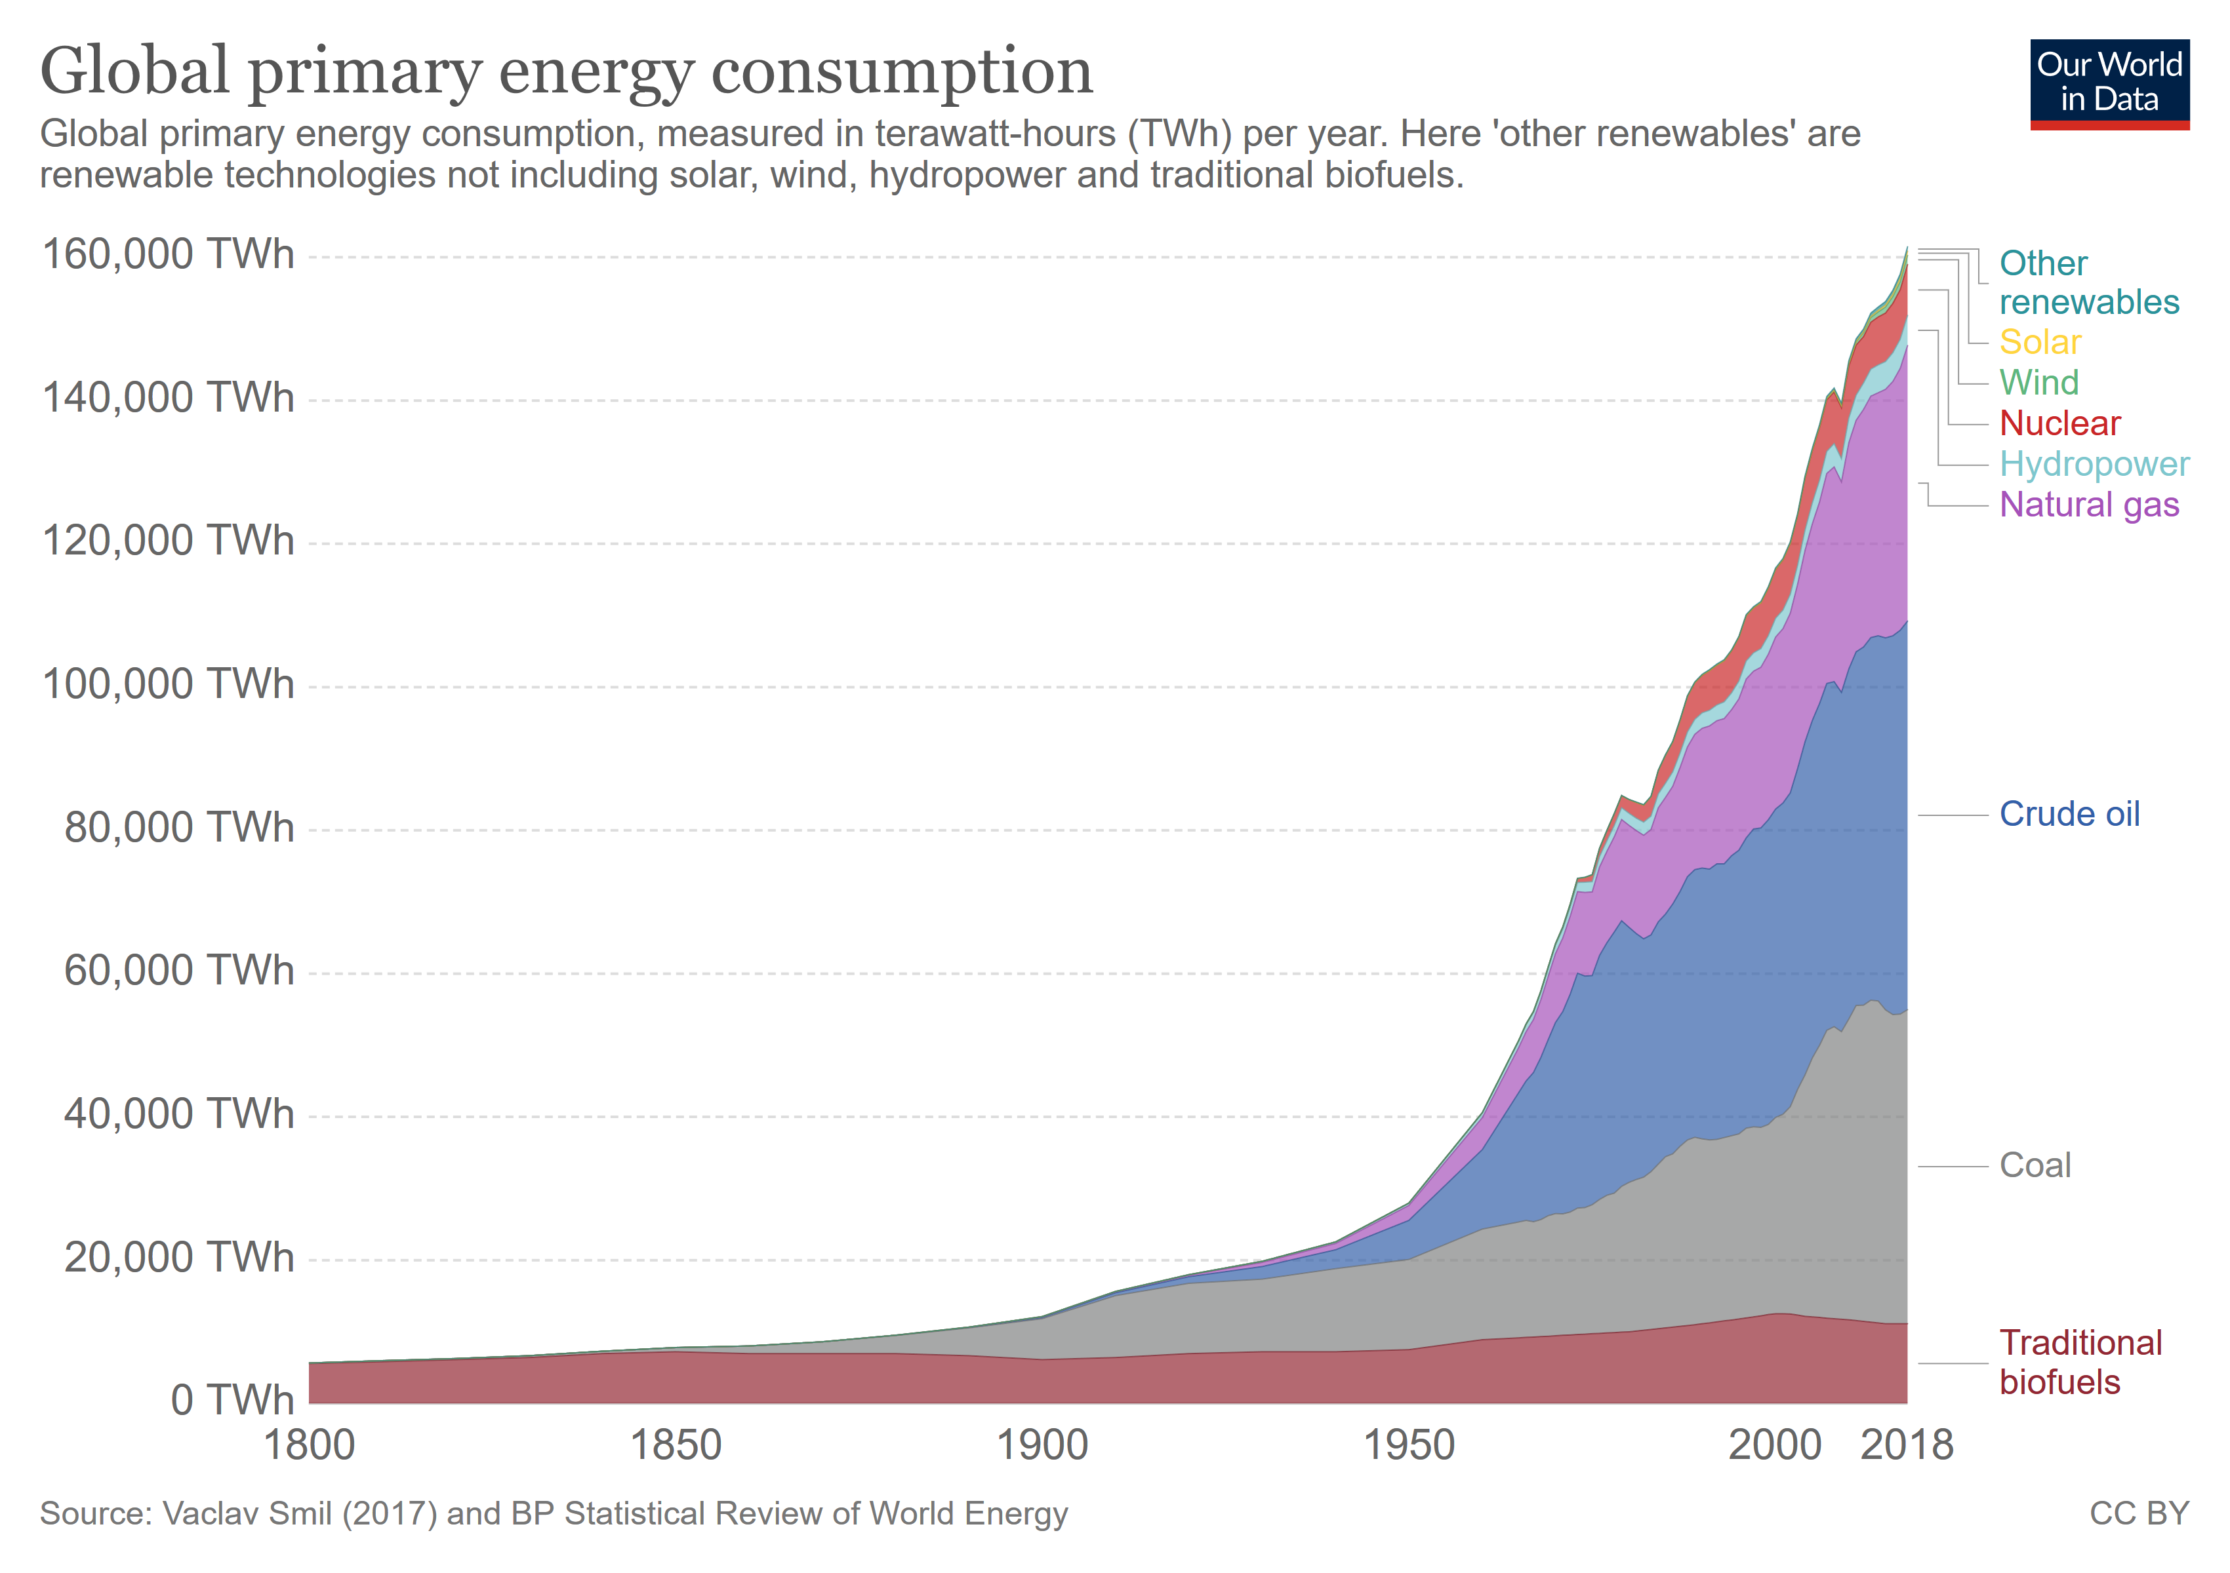

Slide 5
مقدمه
شبکه ی سنتی – یک طرفه
شبکه ی هوشمند – دو طرفه

Slide 6
فصل دوم: مروری بر ادبیات

Slide 7
مروری بر ادبیات
سیستم چند عامله
عامل
محیط
مزایا – دید محلی و دانش محدود – انعطاف پذیر، مقاوم در برابر خطا، مقیاس پذیر- مناسب برای مسائل توزیع شده – عدم وابستگی معماری به تکنولوژی خاص

Slide 8
مروری بر ادبیات
نظریه بازی ها
سازمان در سیستم چند عامله
سلسه مراتبی
هولونی
ائتلاف

Slide 9
مروری بر ادبیات
شبکه ی برق هوشمند
مدیریت تقاضا
نیروگاه برق مجازی

Slide 10
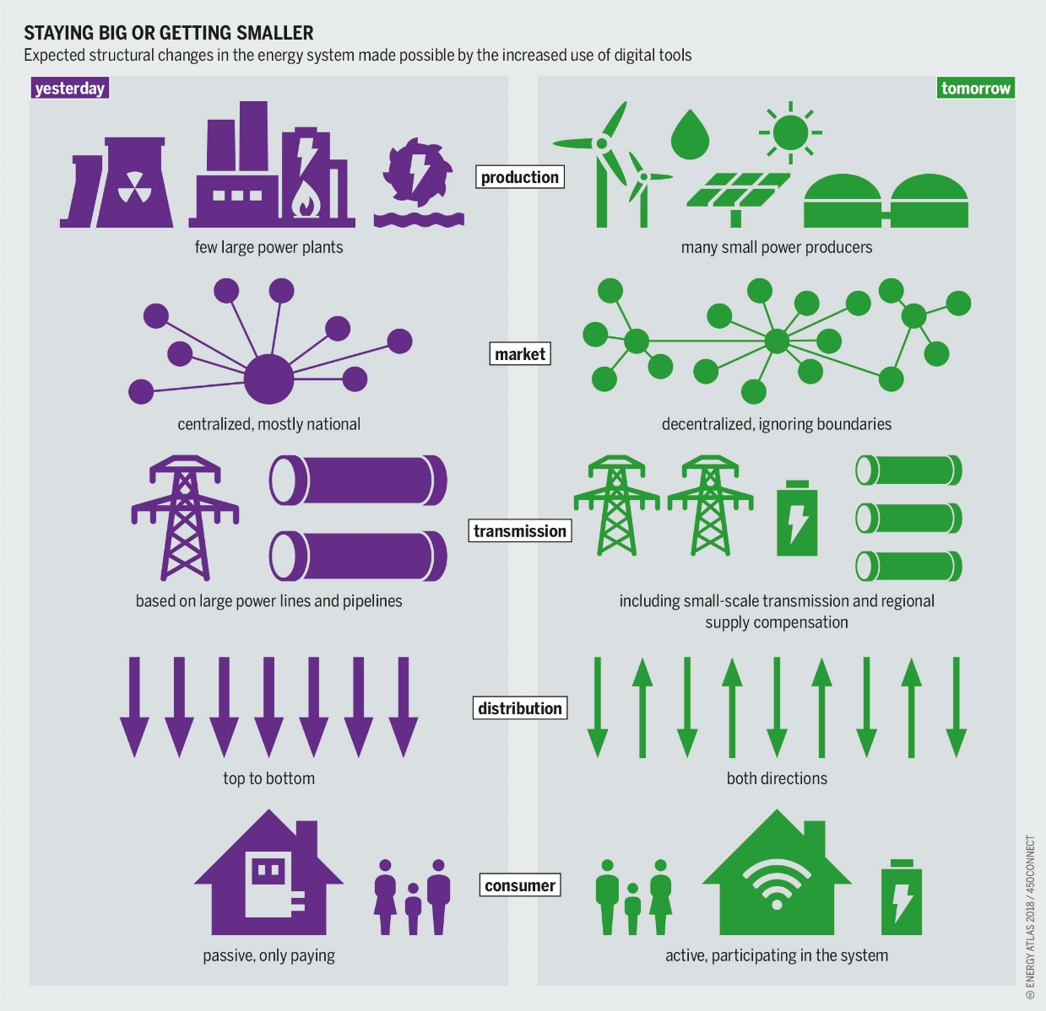

Slide 11
فصل سوم: مروری بر کارهای مرتبط

Slide 12
فصل چهارم: روش پیشنهادی

Slide 13
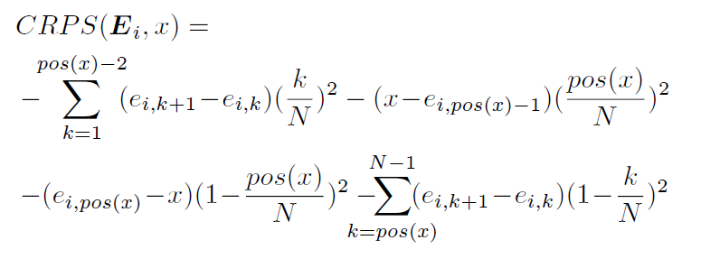
روش پیشنهادی
روش قیمت گذاری

Slide 14


روش پیشنهادی
روش قیمت گذاری

Slide 15
روش پیشنهادی
جزئییات پیاده سازی
ایجاد عامل ها
مذاکره
رضایت مندی

Slide 16
فصل پنجم:ارزیابی روش پیشنهادی

Slide 17
ارزیابی روش پیشنهادی
داده های آزمایش
نتایج

Slide 18
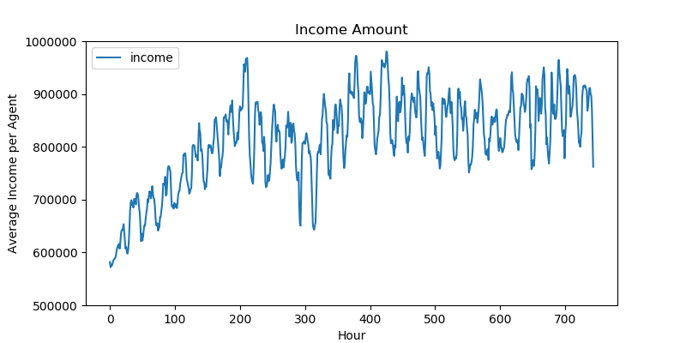

Slide 19
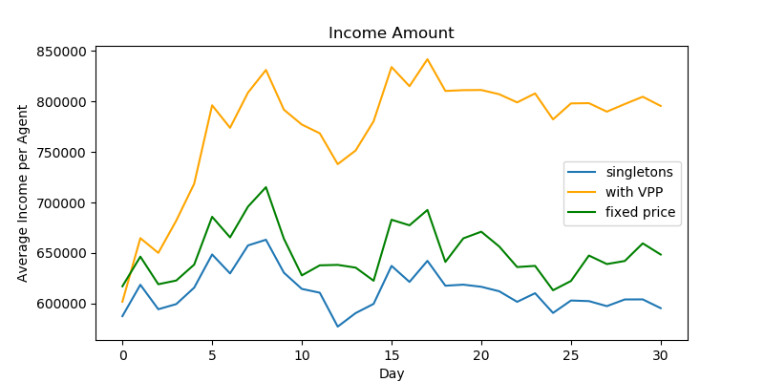

Slide 20
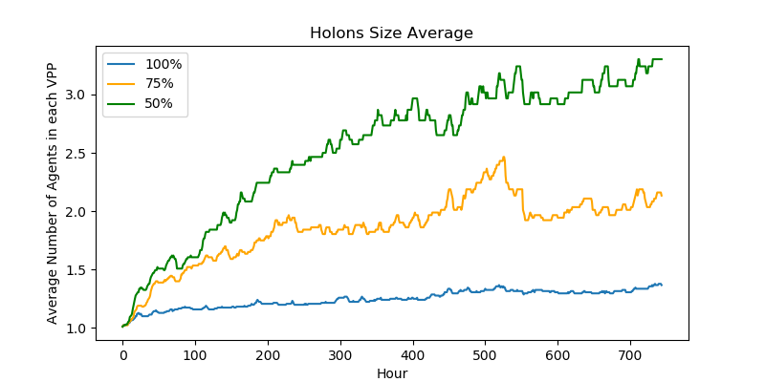

Slide 21
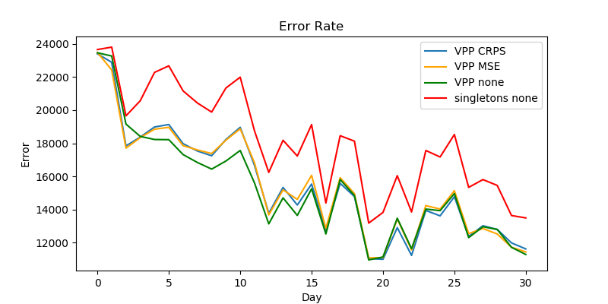

Slide 22
فصل ششم:جمع بندی و کارهای آینده

